Slide 1
Профилактика профессионального выгорания молодых педагогов
Муниципальное казенное учреждение для детей, нуждающихся
в психолого-педагогической и медико-социальной помощи
«Центр диагностики и консультирования»
Карловская Н.П.,
начальник службы координационной работы и методического обеспечения
Сургут

Slide 2
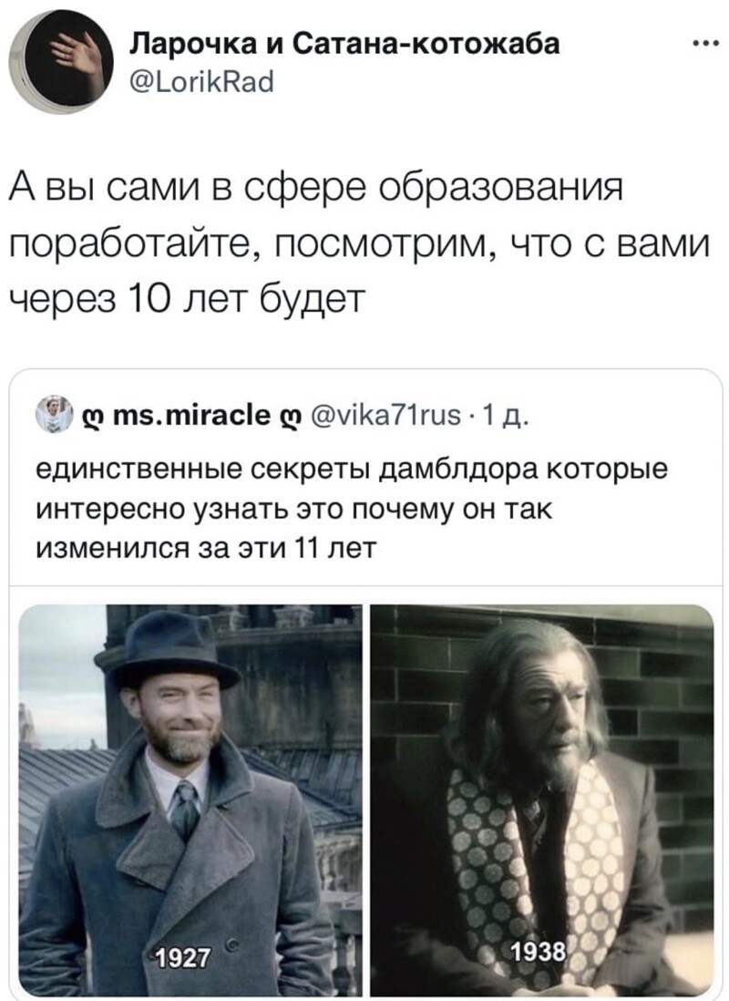
КТО ВЫГОРАЕТ ЧАЩЕ?
Молодые специалисты
Трудоголики
Люди с ненормированным рабочим днем
Люди творческих профессий
Люди профессий «человек-человек»

Slide 3
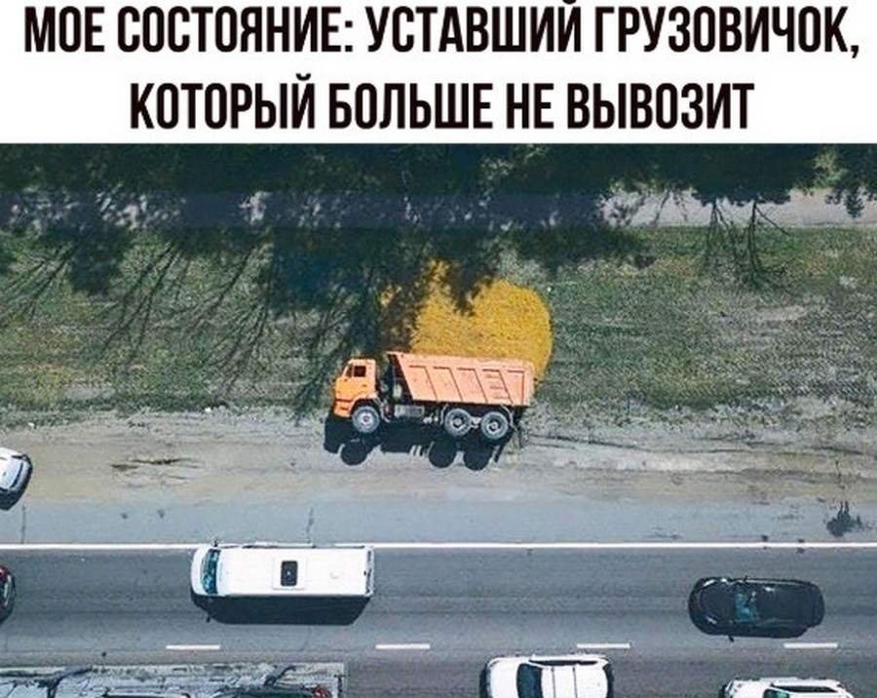
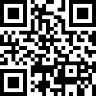
Опросник профессионального
выгорания

Slide 4
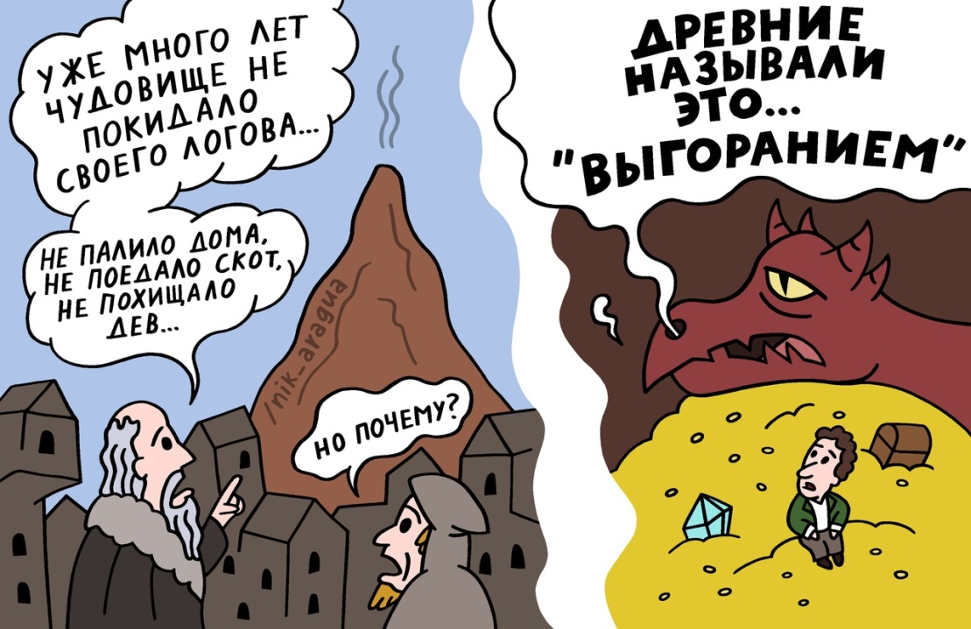

Slide 7
Техники позитивного мышления
Применяйте рефрейминг
Рутинная работа
Настоящий профессионал может все, а не только то, что нравится
Большая нагрузка
Учишься лучше ценить отдых
Трудный ребенок
Воспитание терпимости — пригодится в жизни
Работа среди более опытных людей
Есть у кого учиться

Slide 8
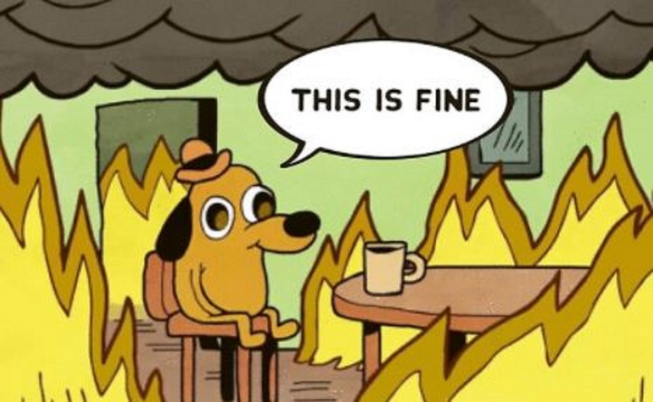
Замечайте позитивные события
Практикуйте аффирмации
Делайте что-то для других людей
Устраивайте себе каждый день мини-отпуск
Слушайте оптимистичную музыку

Slide 9
Не запрещайте себе
испытывать негатив
Отпускайте прошлое
«Прошлого не изменить,
и тащить такой груз
за собой незачем»
«Я зол, я буду злиться еще 10 минут,
дам выход злости, порвав эту
ненужную бумажку»

Slide 10
Анализируйте
Почему так произошло?
Какие посторонние факторы или собственные действия к этому привели?
Что можно сделать для разрешения проблемы вообще?
Какие шаги следует предпринять в самом ближайшем будущем?

Slide 11
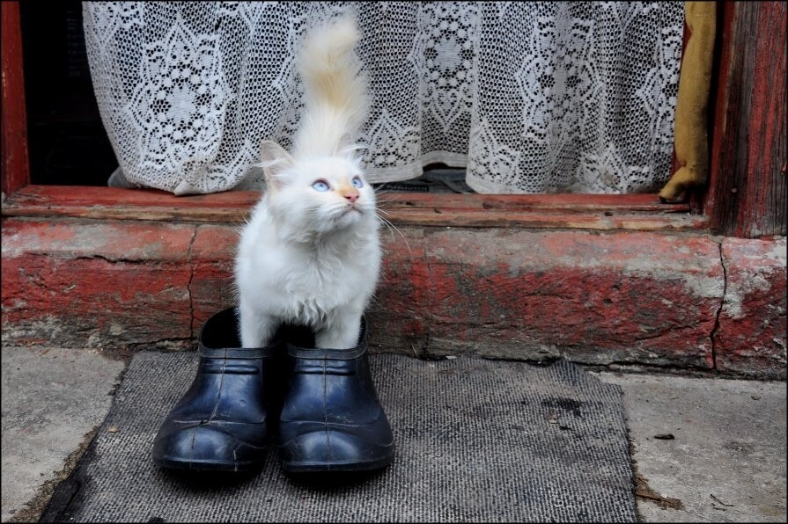
http://cdk.admsurgut.ru/
https://vk.com/cdiksurgut

